Slide 1
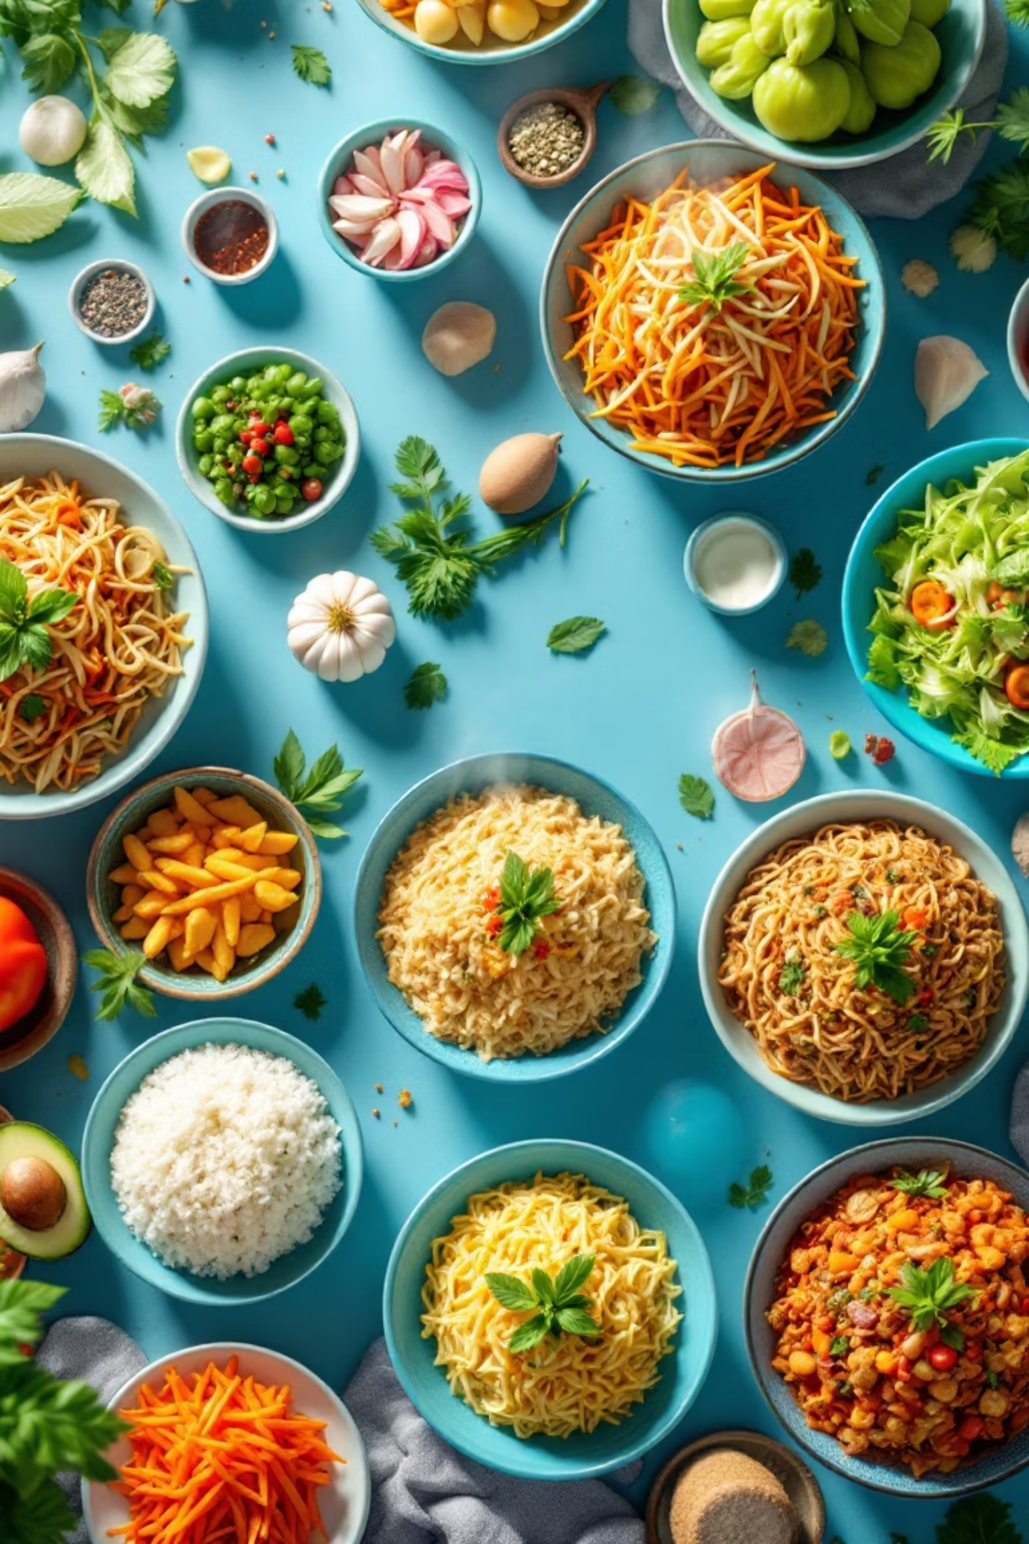
อาหารสำรับไทย: มรดกวัฒนธรรมและโภชนาการครบถ้วน
การรับประทานอาหารแบบสำรับคือหัวใจของวัฒนธรรมการกินแบบไทย ที่สะท้อนถึงความประณีต ความใส่ใจ และความสมดุลในทุกมิติ

Slide 2
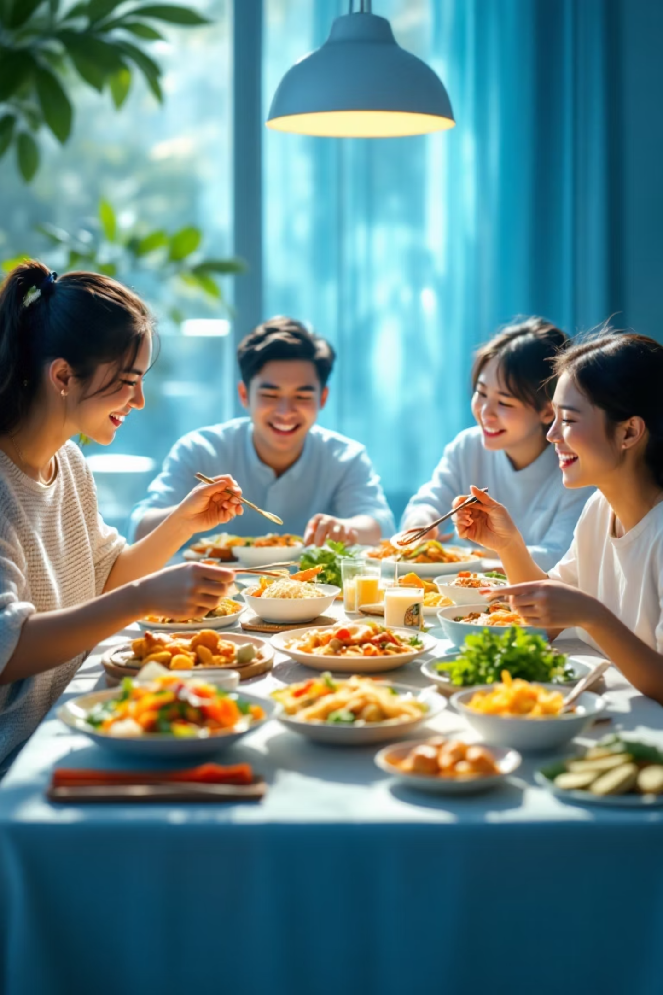
ความหมายของอาหารสำรับ
สำรับอาหารครบชุด
ความหลากหลายและสมดุล
ชุดอาหารที่จัดเตรียมให้ครบทั้งข้าวและกับข้าวหลายชนิด พร้อมรับประทานในคราวเดียวกัน
ประกอบด้วยอาหารคาวและหวาน เพื่อความหลากหลายทางรสชาติและสมดุลทางโภชนาการ
วิถีแห่งการแบ่งปัน
แสดงถึงวัฒนธรรมการกินแบบไทยที่เน้นการนั่งล้อมวงรับประทานอาหารร่วมกัน สร้างความอบอุ่นและความผูกพัน

Slide 3
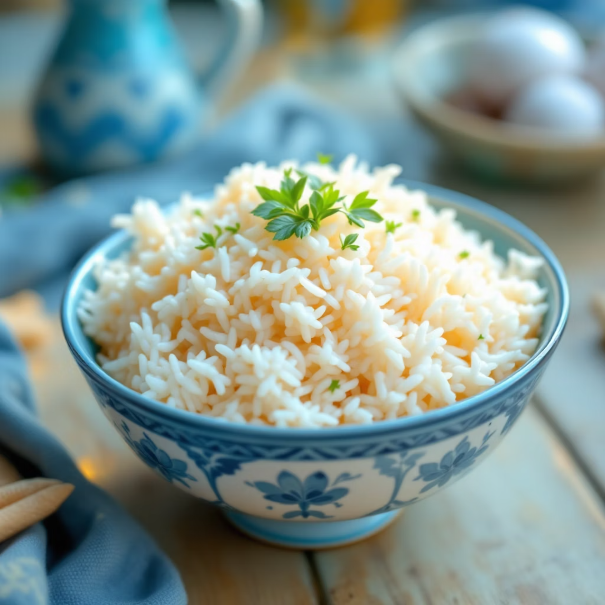
โครงสร้างสำรับอาหารไทย
01
ข้าวเป็นประธาน
ข้าวสวย ข้าวเหนียว หรือข้าวกล้อง เป็นศูนย์กลางของสำรับ
02
กับข้าวหลากหลายประเภท
แกง ทอด ต้ม ผัด น้ำพริก และเครื่องจิ้ม ครบทุกรสชาติ
03
เครื่องหวานและผลไม้
เสริมท้ายสำรับเพื่อปิดมื้ออาหารอย่างสมบูรณ์
04
การจัดวางที่ลงตัว
เน้นสีสัน กลิ่น และสัมผัสที่หลากหลายเพื่อประสบการณ์การรับประทานที่สมบูรณ์

Slide 4
ประเภทสำรับอาหารไทย
สำรับที่มีเครื่องเคียงและเครื่องแนม
สำรับหลายชนิดครบรส
สำรับอาหารจานเดียว
เช่น ข้าวคลุกกะปิที่มาพร้อมหมูหวาน ไข่เจียว มะนาวและพริก สะท้อนความประณีตในการจัดวาง
ประกอบด้วยแกง ทอด น้ำพริก และผักสด เพื่อความสมดุลและครบถ้วนทางโภชนาการ
อาหารจานเดียวที่ต้องจัดเป็นชุด เช่น ข้าวคลุกกะปิ ข้าวยำ หรือข้าวผัด มีเครื่องเคียงครบรส

Slide 5


อาหารสำรับภาคเหนือ
เอกลักษณ์รสชาติ
เมนูเด่น
วัฒนธรรมที่หลอมรวม
รสชาติกลมกล่อม ไม่จัดจ้าน ใช้วัตถุดิบจากป่าและภูเขา สะท้อนความเรียบง่ายและธรรมชาติ
น้ำพริกหนุ่ม - น้ำพริกรสเข้มข้นจากมะเขือเทศและหมูสับ
ผสมผสานวัฒนธรรมล้านนาและชนเผ่าต่างๆ สะท้อนความหลากหลายทางชาติพันธุ์ในภูมิภาค
ไส้อั่ว - ไส้กรอกเมืองเหนือรสเผ็ดร้อน
แกงฮังเล - แกงหมูรสหวานเค็มเปรี้ยว
ข้าวซอย - เส้นก๋วยเตี๋ยวในน้ำกะทิแกงกะหรี่

Slide 6
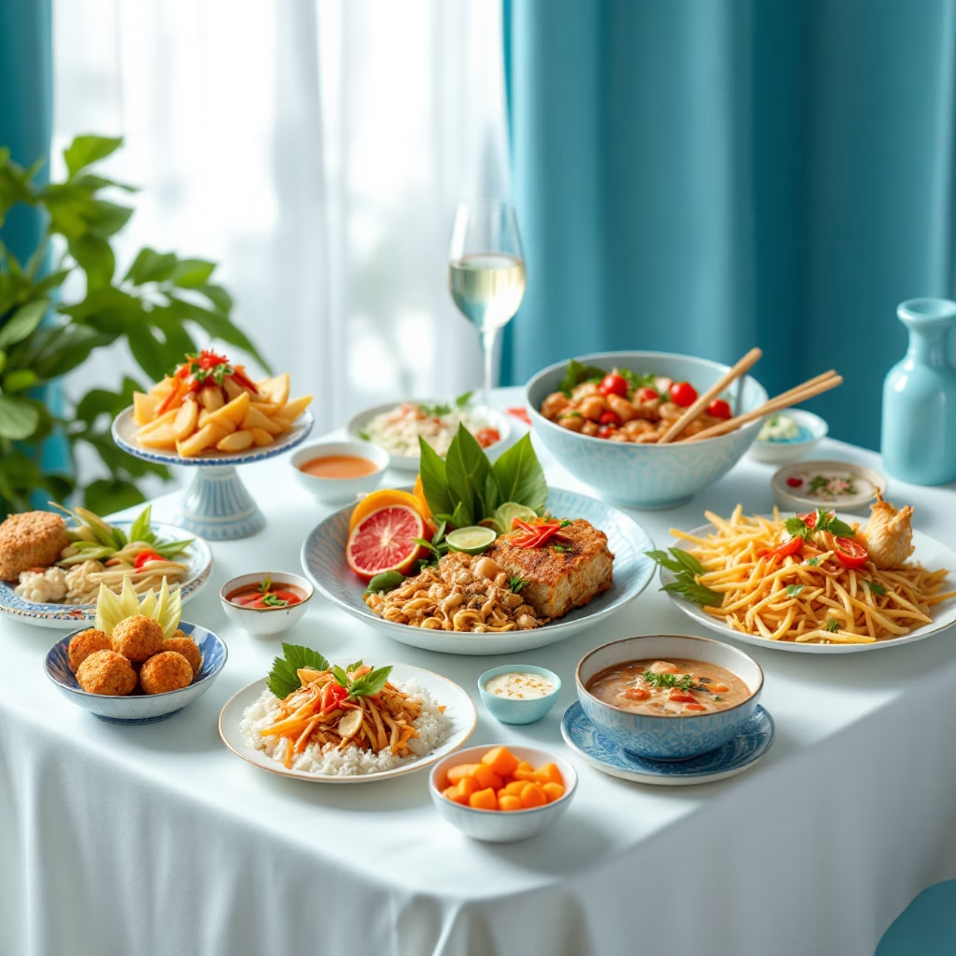
อาหารสำรับภาคกลาง
รสชาติหลากหลายและประณีต
ได้รับอิทธิพลจากการค้าขายระหว่างประเทศและวัฒนธรรมชาวต่างชาติ ทำให้อาหารมีความหลากหลายและประณีตมากขึ้น
น้ำพริกลงเรือ
น้ำพริกที่มีกุ้งแห้งและปลาป่น รสเข้มข้น
แกงเผ็ด
แกงกะทิรสจัดจ้าน หอมเครื่องแกง
ห่อหมก
อาหารนึ่งในใบตอง ผสมกะทิและเครื่องแกง
ทอดมัน
ปลากรายทอด รสหวานและหอม
ข้าวสวยเป็นหลัก พร้อมผักแกะสลักตกแต่งสวยงาม แสดงถึงความใส่ใจในรายละเอียด

Slide 7


อาหารสำรับภาคอีสาน
ข้าวเหนียวเป็นหลัก
ปลาร้าและผักสด
รสชาติจัดจ้าน
ข้าวเหนียวเป็นอาหารหลักของชาวอีสาน รับประทานคู่กับกับข้าวทุกมื้อ
ปลาร้าเป็นเครื่องปรุงสำคัญ ผักสดเป็นส่วนประกอบหลักในทุกมื้อ
เน้นรสเผ็ด เปรี้ยว และเค็ม สอดคล้องกับภูมิอากาศร้อนและวิถีชีวิตเรียบง่าย
เมนูยอดนิยม
ส้มตำตำมะละกอดิบรสจัดจ้าน
ต้มส้มต้มยำปลาหรือกุ้งรสเปรี้ยว
แกงอ่อมแกงผักรวมรสอ่อน
แกงเห็ดแกงเห็ดป่าหอมกลิ่นธรรมชาติ

Slide 8
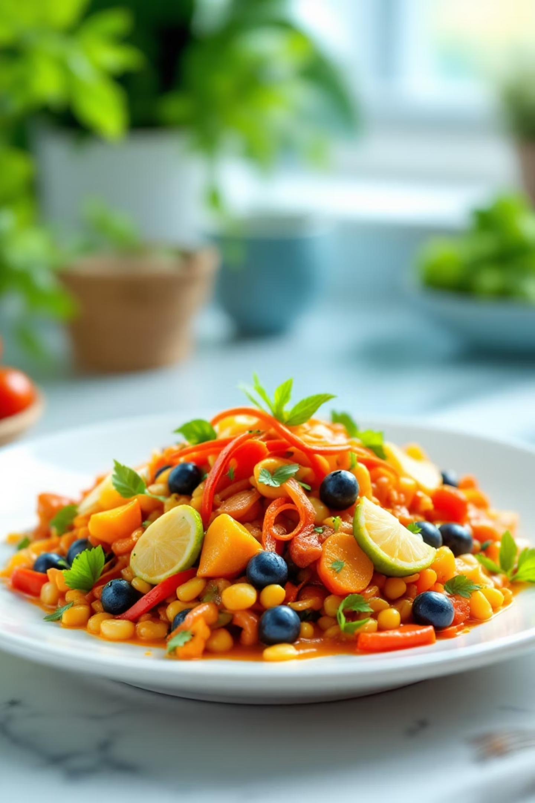
อาหารสำรับภาคใต้
วัตถุดิบจากทะเล
ใช้อาหารทะเลสดใหม่เป็นวัตถุดิบหลัก เช่น ปลา กุ้ง หอย และปู สะท้อนทรัพยากรอุดมสมบูรณ์จากชายฝั่ง
เครื่องเทศจัดจ้าน
ใช้เครื่องเทศหลากหลายชนิด เช่น กระวาน ลูกจันทน์ และยี่หร่า ให้กลิ่นหอมและรสชาติเป็นเอกลักษณ์
รสเผ็ดร้อนโดดเด่น
เน้นความเผ็ดจากพริก กลิ่นเครื่องเทศที่แรง และรสชาติที่หนักแน่น เข้มข้น เหมาะกับอากาศร้อนชื้น
เมนูเด่นภาคใต้
ผัดสะตอ - ผัดสะตอกับกุ้งหรือปลา
แกงไตปลา - แกงปลารสเค็มเผ็ดจัด
ไก่กอแหละ - ไก่ทอดราดซอสรสเผ็ด
คั่วกลิ้ง - ผัดแห้งเนื้อหมูหรือปลารสจัด

Slide 9
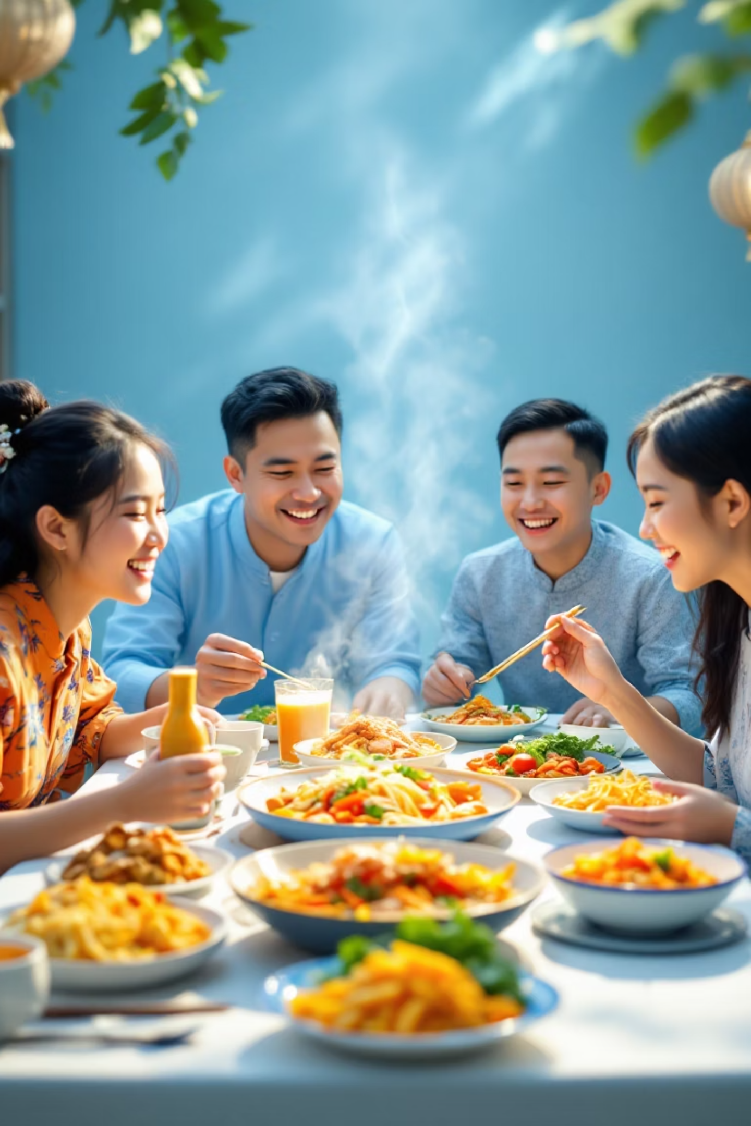
คุณค่าทางโภชนาการและวัฒนธรรม
1
โภชนาการครบถ้วน
อาหารสำรับให้สารอาหารครบ 5 หมู่ ทั้งโปรตีน คาร์โบไฮเดรต ไขมันดี วิตามิน และเกลือแร่ ส่งเสริมสุขภาพที่ดี
2
ความผูกพันทางสังคม
สะท้อนความสัมพันธ์ของคนในครอบครัวและชุมชนผ่านการกินร่วมกัน เสริมสร้างความรักและความอบอุ่น
3
ศิลปะการจัดสำรับ
การจัดสำรับเป็นศิลปะที่ผสมผสานรสชาติ สีสัน ความสวยงาม และความสมดุล แสดงถึงความใส่ใจในรายละเอียด
"การรับประทานอาหารร่วมกันไม่ใช่แค่การอิ่มท้อง แต่เป็นการสร้างความสัมพันธ์และความทรงจำที่งดงามร่วมกัน"

Slide 10
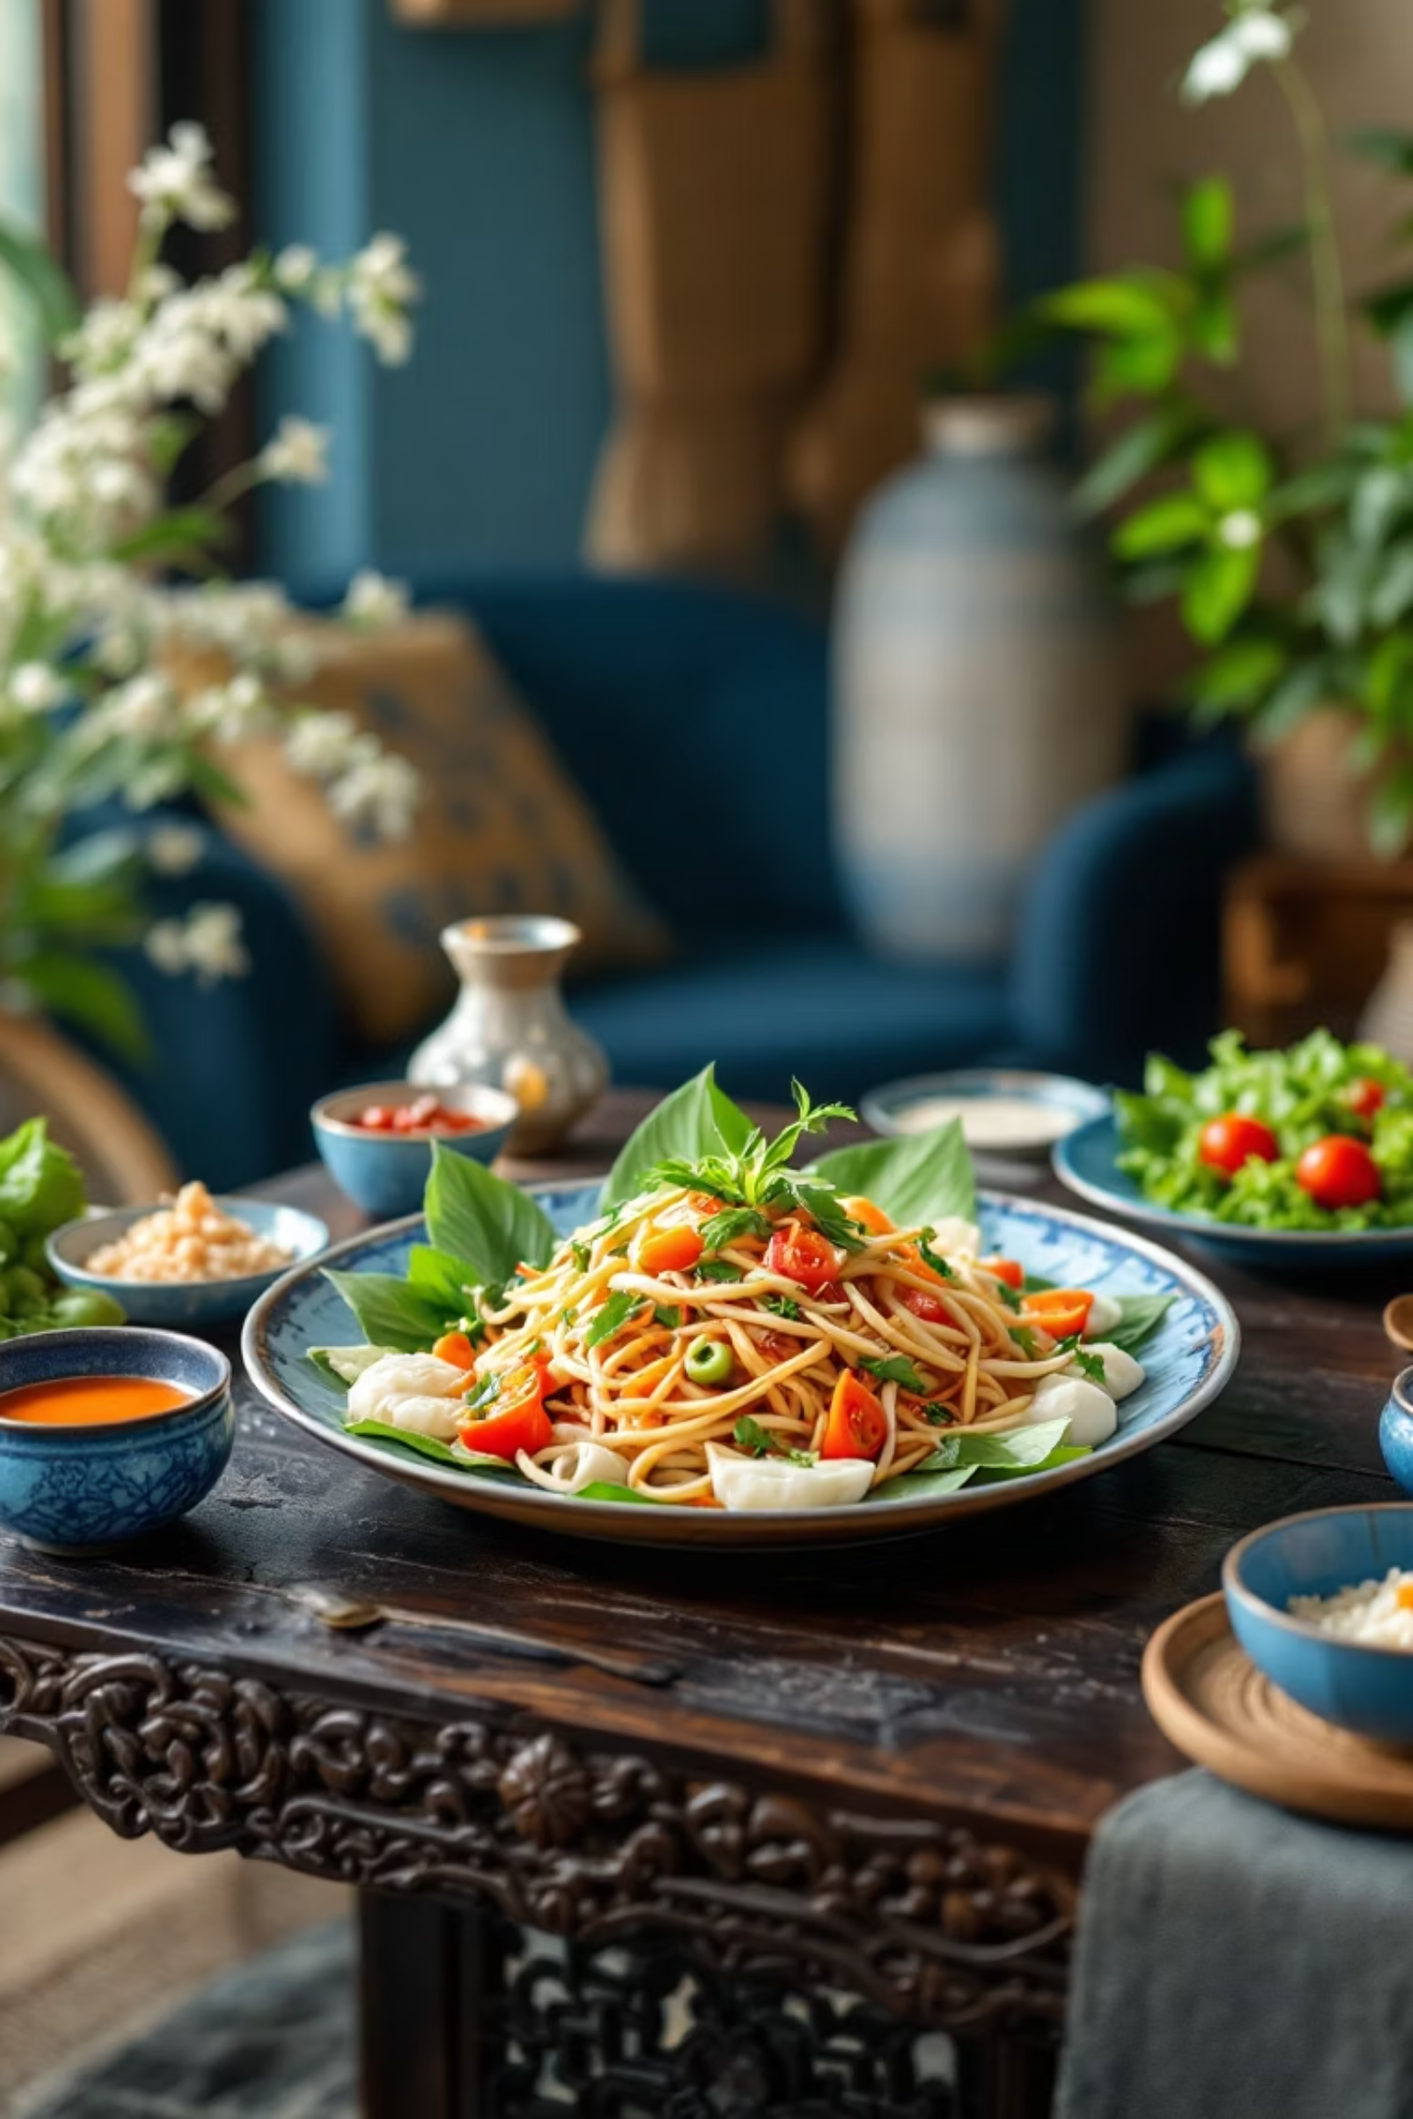



ความอร่อยที่มากกว่ารสชาติ
มรดกทางวัฒนธรรม
อาหารสำรับคือมรดกล้ำค่าที่ส่งต่อความรักและความผูกพัน
ศิลปะและโภชนาการ
การผสมผสานระหว่างโภชนาการและศิลปะการกินอย่างลงตัว
สืบทอดเอกลักษณ์
เชิญชวนทุกคนสัมผัสและรักษาเอกลักษณ์อาหารไทยไว้สืบไป
อาหารสำรับไทยไม่เพียงแต่เป็นอาหารที่อร่อย แต่ยังเป็นสื่อกลางที่เชื่อมโยงคนรุ่นต่อรุ่น สร้างความทรงจำอันงดงาม และเป็นมรดกทางวัฒนธรรมที่ควรค่าแก่การอนุรักษ์และสืบทอดตลอดไป

